Slide 1

ỦY BAN NHÂN DÂN QUẬN 8
TRƯỜNG TIỂU HỌC TRẦN DANH LÂM
TÌM HIỂU CHƯƠNG TRÌNH
HOẠT ĐỘNG TRẢI NGHIỆM
Quận 8, ngày 12 tháng 12 năm 2019

Slide 2
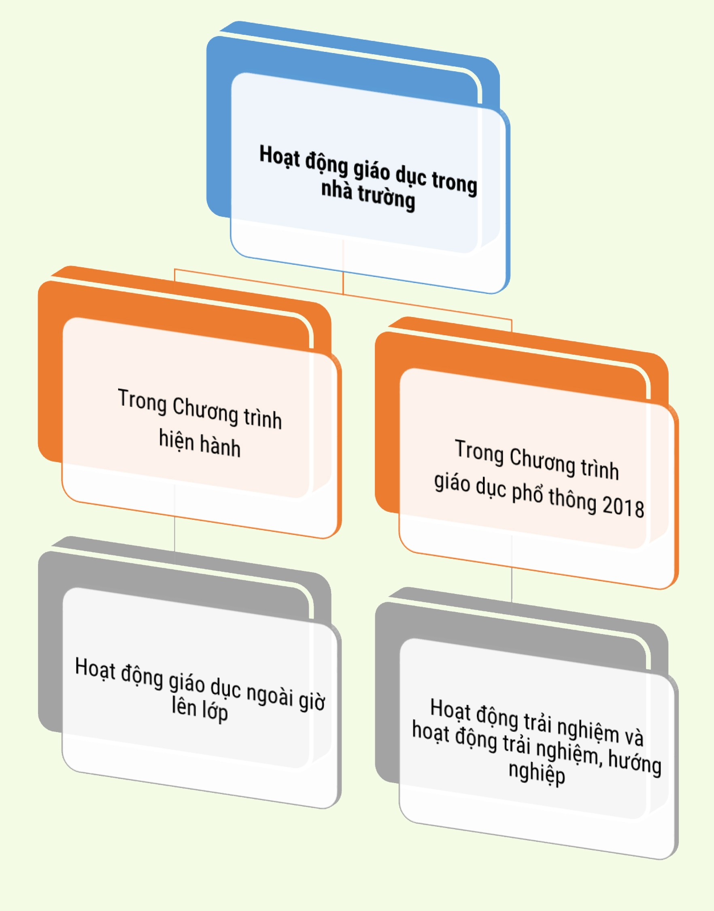
ĐẶC ĐIỂM CỦA HOẠT ĐỘNG

Slide 3
ĐẶC ĐIỂM CỦA HOẠT ĐỘNG
Hoạt động trải nghiệm (cấp tiểu học) và Hoạt động trải nghiệm, hướng nghiệp (cấp trung học cơ sở và cấp trung học phổ thông) là hoạt động giáo dục bắt buộc được thực hiện từ lớp 1 đến lớp 12.

Slide 4
ĐẶC ĐIỂM CỦA HOẠT ĐỘNG
HĐTN và HĐTN,HN là hoạt động giáo dục do nhà giáo dục định hướng, thiết kế và hướng dẫn thực hiện, tạo cơ hội cho học sinh tiếp cận thực tế, thể nghiệm các cảm xúc tích cực…. Để thực hiện những nhiệm vụ được giao hoặc giải quyết những vấn đề của thực tiễn đời sống…..

Slide 5
Đặc điểm của hoạt động trải nghiệm
CT xây dựng theo tiếp cận năng lực
Tổ chức trong và ngoài lớp học, trong và ngoài trường học theo quy mô khác nhau.
CT hoạt động trải nghiệm mang tính linh hoạt, mềm dẻo
CT HĐTN được thiết kế đồng tâm, xuyên suốt từ lớp 1 – 12
Tích hợp một số nội dung SH Sao nhi đồng, Đội Thiếu niên Tiền phong HCM.

Slide 6
MỤC TIÊU CẤP TIỂU HỌC
Hoạt động trải nghiệm hình thành cho học sinh thói quen tích cực trong cuộc sống hằng ngày, chăm chỉ lao động; thực hiện trách nhiệm của người học sinh ở nhà, ở trường và địa phương; biết tự đánh giá và tự điều chỉnh bản thân; hình thành những hành vi giao tiếp, ứng xử có văn hoá; có ý thức hợp tác nhóm và hình thành được năng lực giải quyết vấn đề.

Slide 7
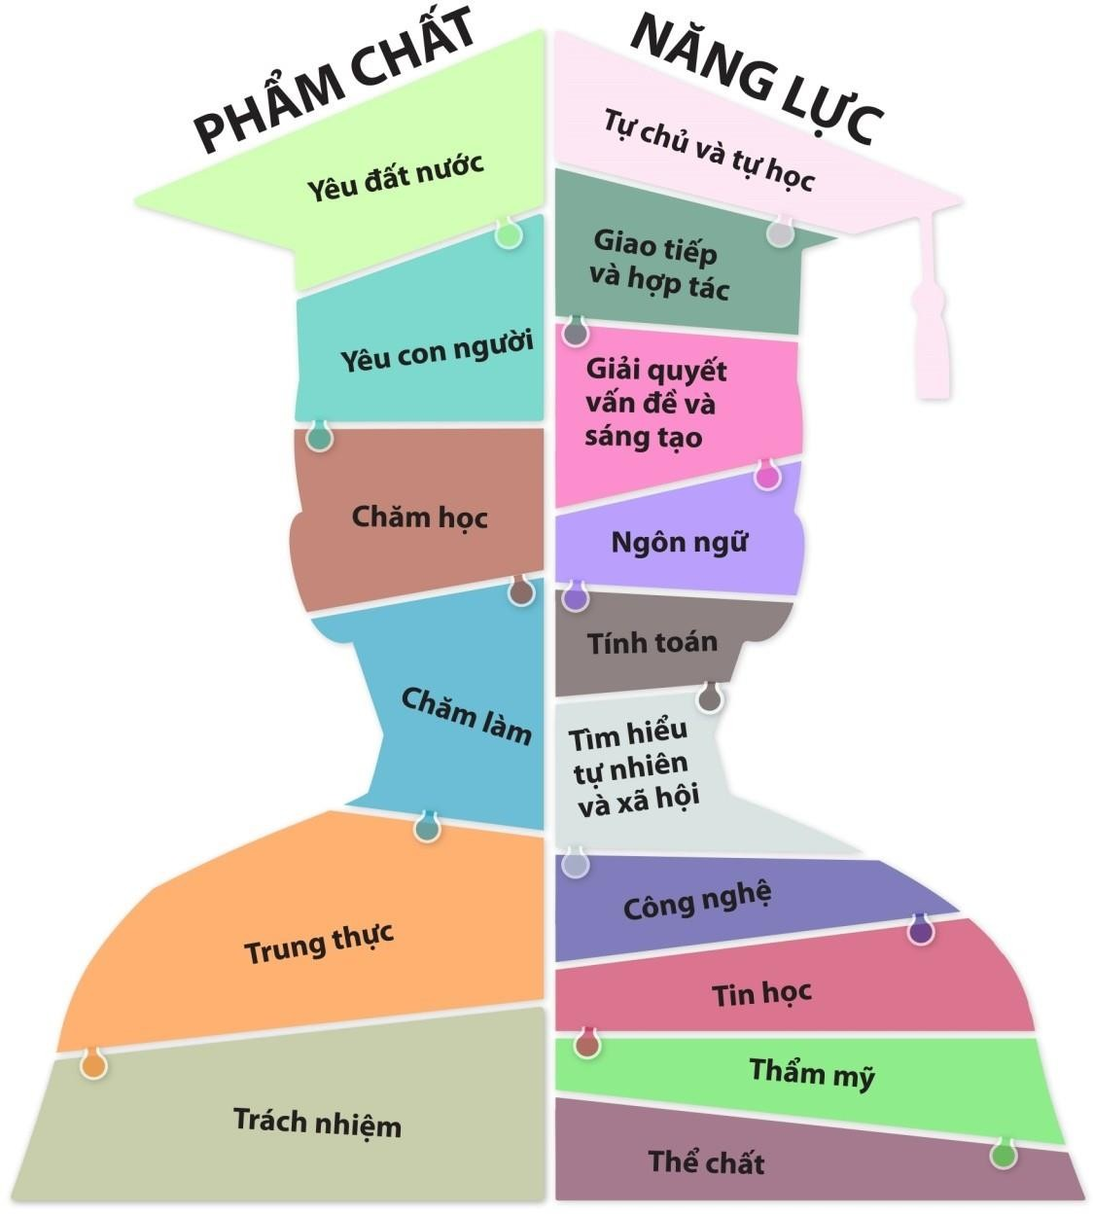
MỤC TIÊU GIÁO DỤC
Yêu cầu về phẩm chất, năng lực
3 nhóm năng lực:
+ Tự chủ và tự học
+ Giao tiếp và hợp tác
+ Giải quyết vấn đề và sáng tạo
5 Phẩm chất:
+ Yêu đất nước
+ Nhân ái
+ Chăm chỉ
+ Trung thực
+ Trách nhiệm

Slide 8
YÊU CẦU VỀ NĂNG LỰC
NĂNG LỰC THÍCH ỨNG VỚI CUỘC SỐNG
Hiểu biết về bản thân và môi trường sống
Kĩ năng điều chỉnh bản thân và đáp ứng với sự thay đổi
NĂNG LỰC THIẾT KẾ VÀ TỔ CHỨC HOẠT ĐỘNG
Kĩ năng lập kế hoạch
Kĩ năng thực hiện kế hoạch và điều chỉnh hoạt động
NĂNG LỰC ĐỊNH HƯỚNG NGHỀ NGHIỆP
Hiểu biết về
nghề nghiệp
Hiểu biết và rèn luyện phẩm chất, năng lực liên quan đến
nghề nghiệp
Kĩ năng đánh giá
hoạt động
Kĩ năng ra quyết định và lập kế hoạch học tập theo định hướng nghề nghiệp

Slide 9
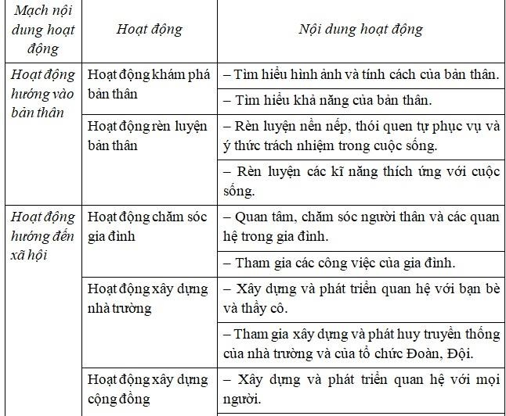
NỘI DUNG GIÁO DỤC - NỘI DUNG KHÁI QUÁT

Slide 10
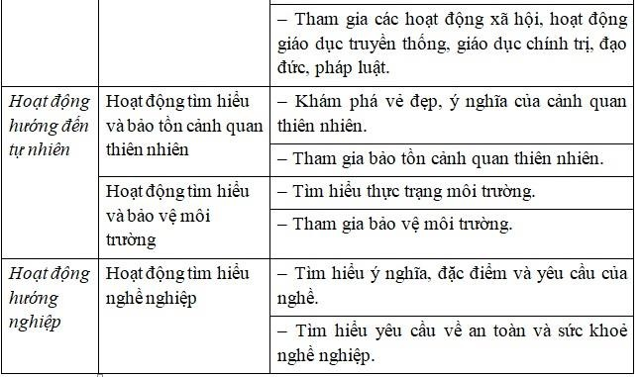

Slide 11
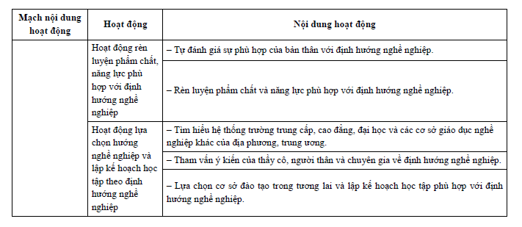

Slide 12
THỜI LƯỢNG CHƯƠNG TRÌNH
Thời lượng dành cho Hoạt động trải nghiệm là 3 tiết/tuần.
Thời lượng thực hiện các loại hoạt động có thể được phân bổ theo tỉ lệ % như sau:
Nội dung hoạt động | Tiểu học
Hoạt động hướng vào bản thân | 60%
Hoạt động hướng đến xã hội | 20%
Hoạt động hướng đến tự nhiên | 10%
Hoạt động hướng nghiệp | 10%

Slide 13

CÁC PHƯƠNG THỨC TỔ CHỨC
Hình thức có tính khám phá (Thực địa, thực tế, Tham quan, Cắm trại, Trò chơi,...).
Hình thức có tính thể nghiệm, tương tác (Diễn đàn, Giao lưu, Hội thảo, Sân khấu hoá,...).
Hình thức có tính cống hiến (Thực hành lao động; Hoạt động tình nguyện, nhân đạo...).
Hình thức có tính nghiên cứu (Dự án và
nghiên cứu khoa học, Hoạt động theo nhóm sở thích).

Slide 14












Sinh hoạt dưới cờ
-Nghi lễ
-Hoạt động tập thể
CÁC
LOẠI
HÌNH
HOẠT
ĐỘNG
-Sơ kết tuần/ tháng
-Hoạt động tập thể
Sinh hoạt lớp
HĐTN theo chủ đề
-HĐTN thường xuyên
-HĐTN định kì
Hoạt động CLB (không bắt buộc)
-CLB sở thích
-CLB hướng nghiệp

Slide 15


CHƯƠNG TRÌNH HIỆN HÀNH – LỚP 1

Slide 16
CHƯƠNG TRÌNH HIỆN HÀNH – LỚP 1
STT | NỘI DUNG
CHỦ ĐỀ 1 | EM VÀ NHỮNG NGƯỜI BẠN
CHỦ ĐỀ 2 | MỘT NGÀY CỦA EM
CHỦ ĐỀ 3 | EM CÓ THỂ TỰ LÀM
CHỦ ĐỀ 4 | TRƯỜNG LỚP THÂN YÊU
CHỦ ĐỀ 5 | GIA ĐÌNH YÊU DẤU
CHỦ ĐỀ 6 | XÃ HỘI QUANH EM
CHỦ ĐỀ 7 | TUỔI NHỎ LÀM VIỆC NHỎ
CHỦ ĐỀ 8 | NGÀY TẾT QUÊ EM
CHỦ ĐỀ 9 | QUÊ HƯƠNG CỦA EM

Slide 17

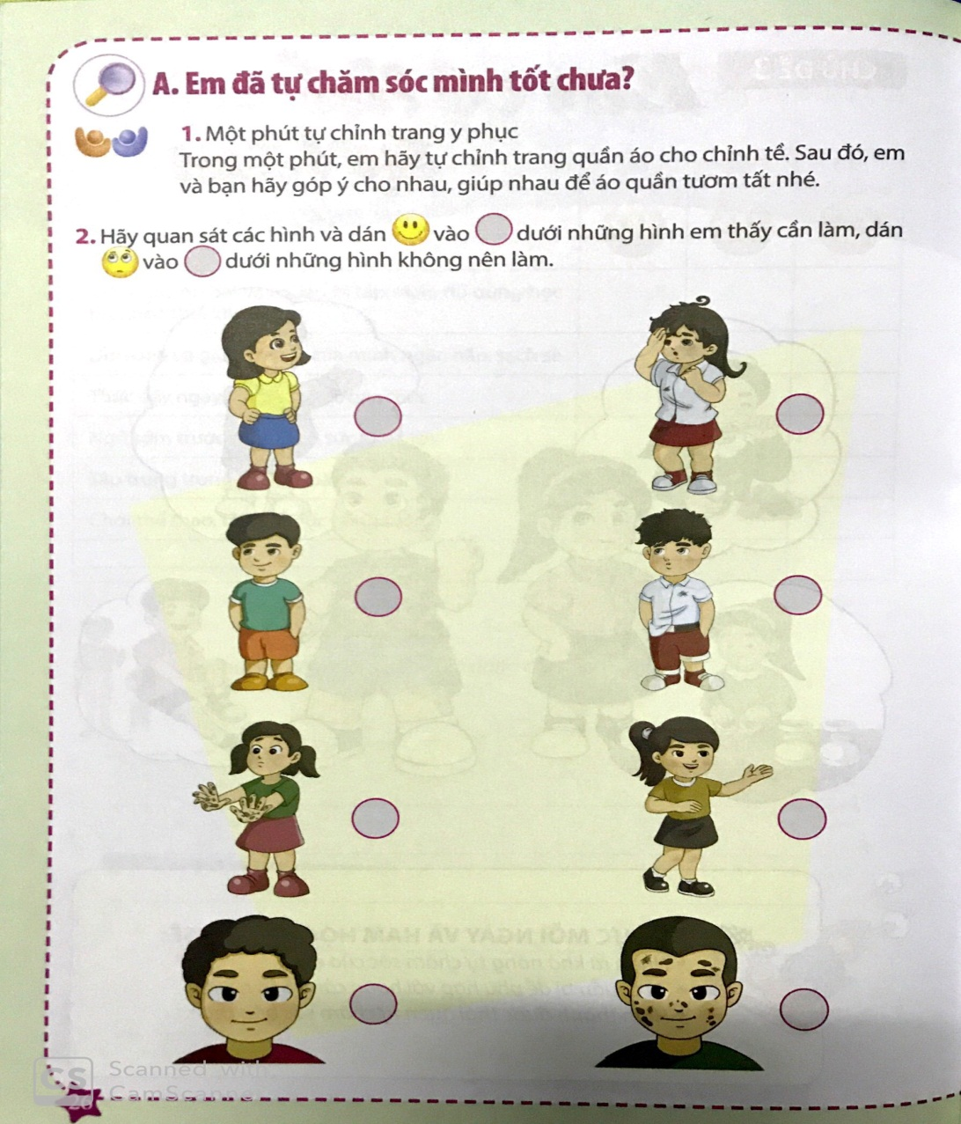
CHỦ ĐỀ 3: EM CÓ THỂ TỰ LÀM

Slide 18
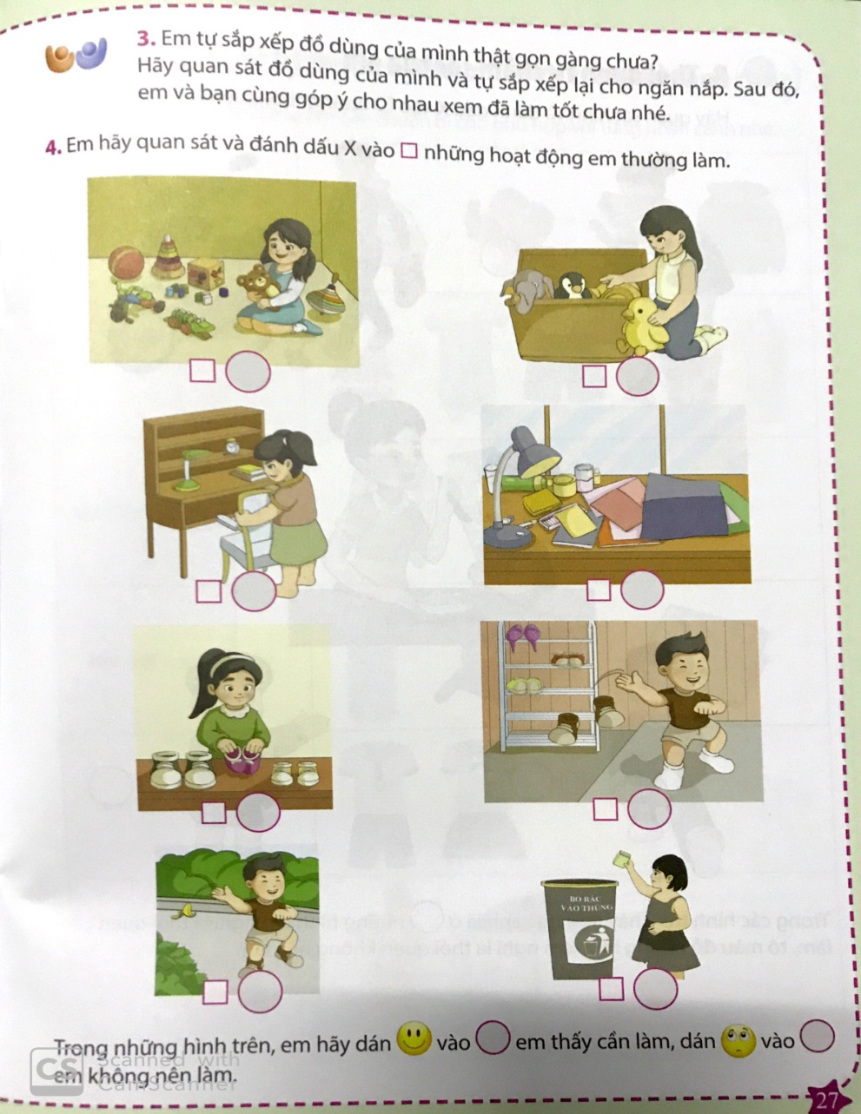
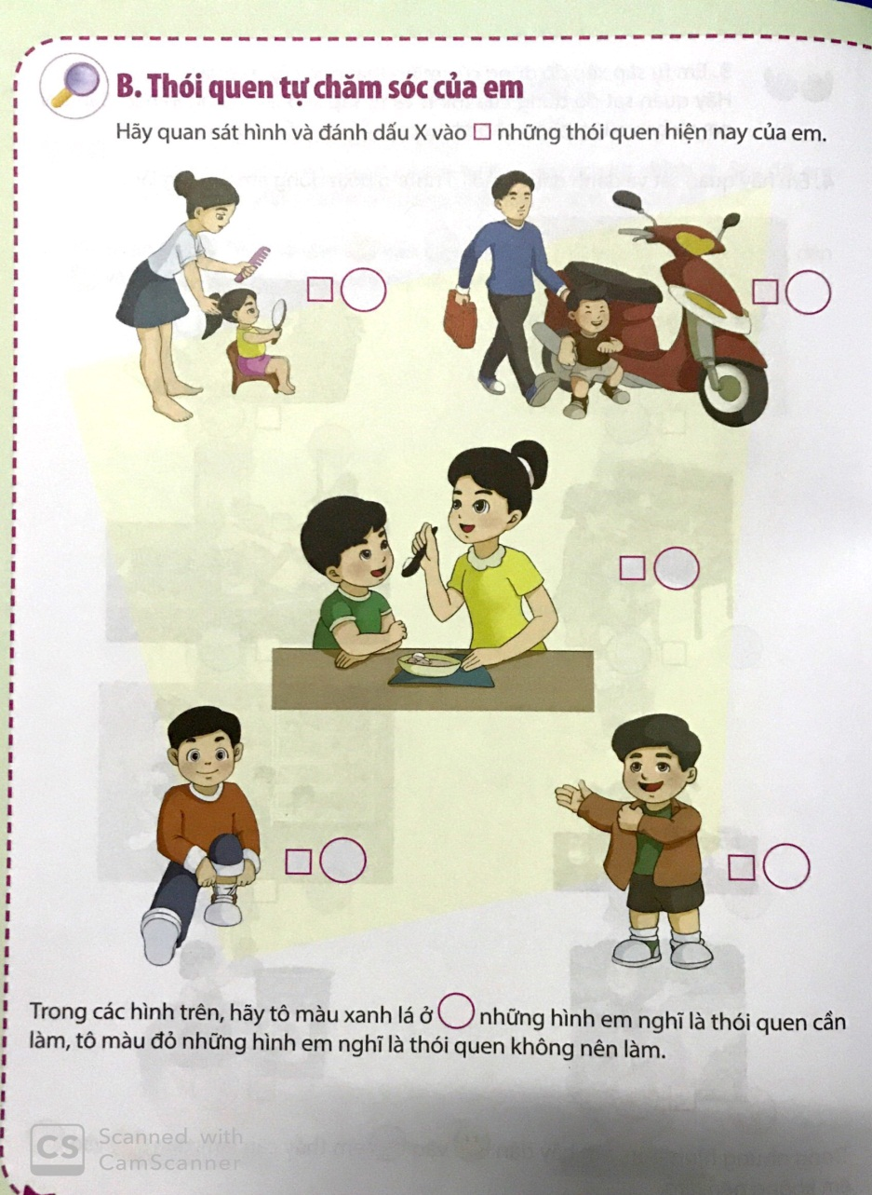
CHỦ ĐỀ 3: EM CÓ THỂ TỰ LÀM

Slide 19
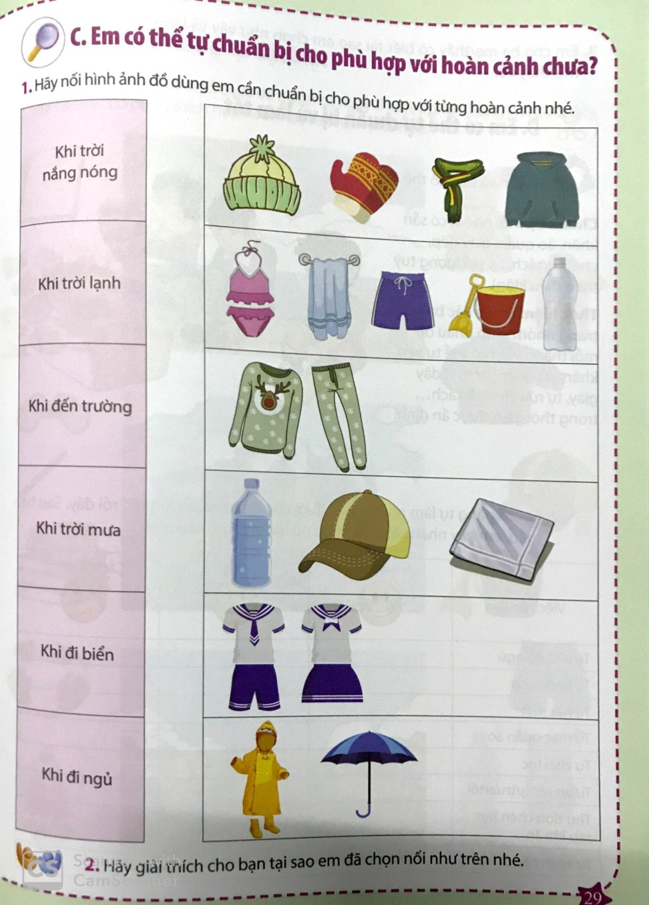
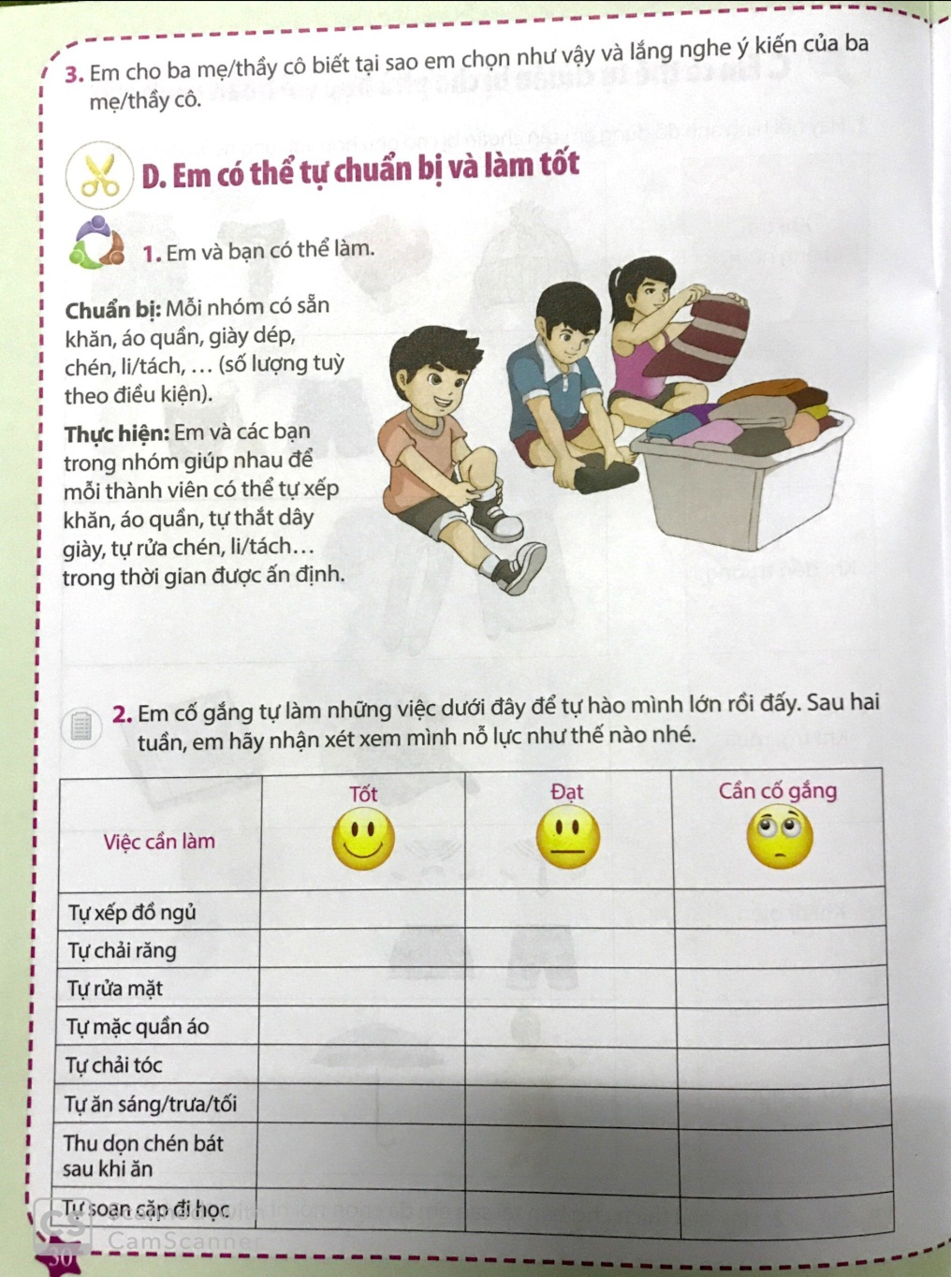
CHỦ ĐỀ 3: EM CÓ THỂ TỰ LÀM

Slide 20
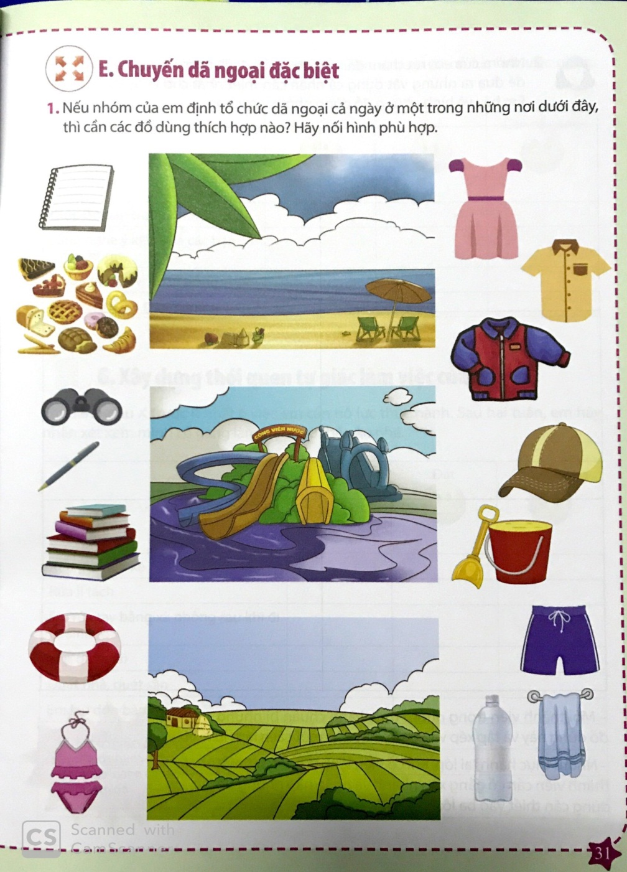
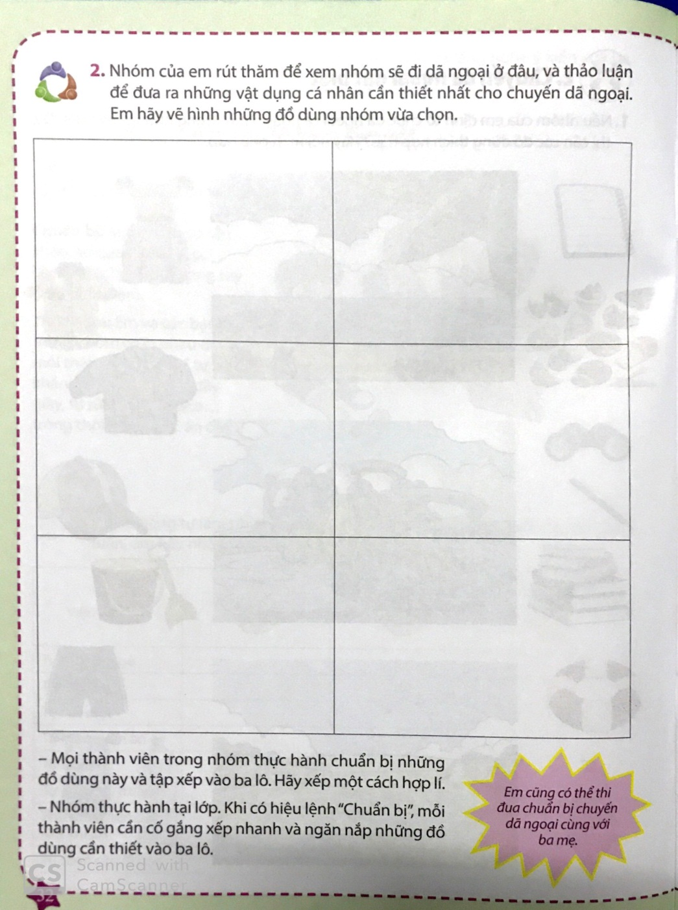
CHỦ ĐỀ 3: EM CÓ THỂ TỰ LÀM

Slide 21
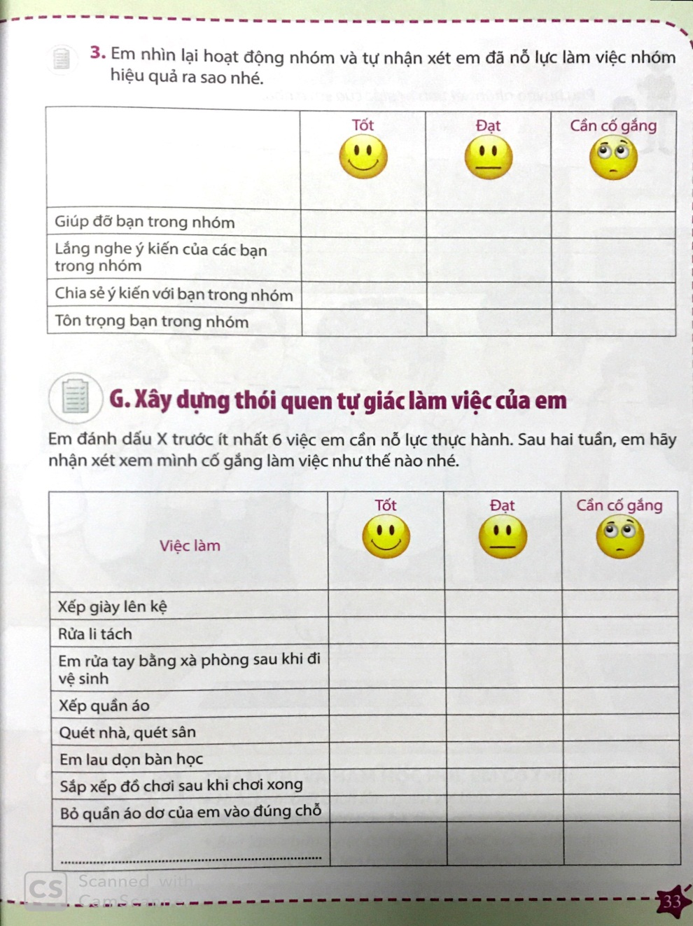
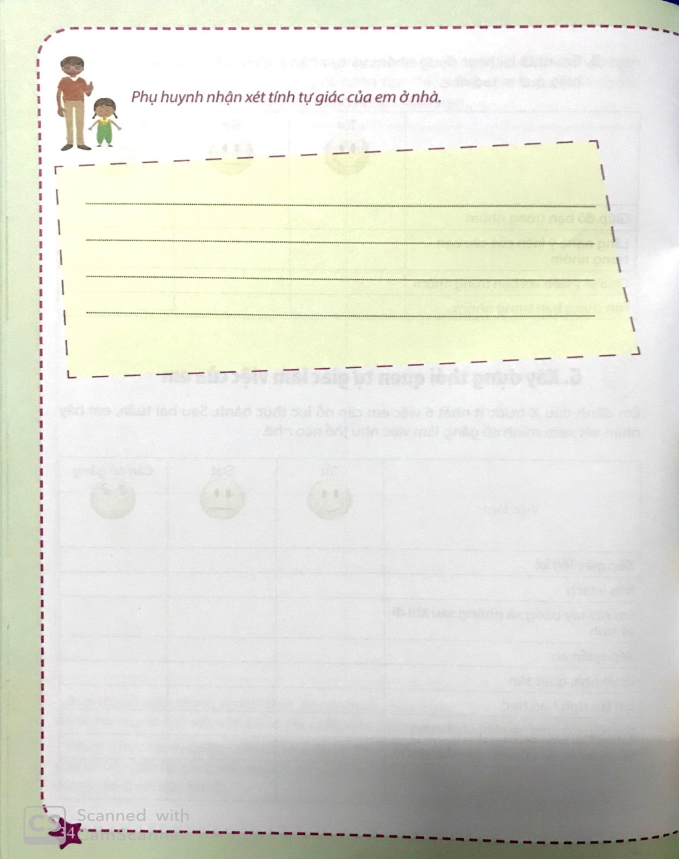
CHỦ ĐỀ 3: EM CÓ THỂ TỰ LÀM

Slide 22

TRAO ĐỔI
Chia sẻ về việc dạy Hoạt động trải nghiệm mà đơn vị đã tổ chức.
Hiệu quả của hoạt động này được thể hiện trên học sinh ra sao?

Slide 23

CHÂN THÀNH CẢM ƠN
QUÝ THẦY CÔ ĐÃ CHÚ Ý LẮNG NGHE

